Slide 1
О языковых моделях
Евгений Борисов

Slide 2
Языковые модели
Уровни сложности при автоматической обработке текстов
Прагматика (Дискурс) - смысловые контексты
Семантика - смыслы последовательностей слов
Синтаксис - последовательности слов
Лексика (Морфология) - отдельные слова / словосочетания

Slide 3
Языковые модели
Уровни сложности при автоматической обработке текстов
Прагматика (Дискурс) - смысловые контексты
Семантика - смыслы последовательностей слов
Синтаксис - последовательности слов
Лексика (Морфология) - отдельные слова / словосочетания

Slide 4
Языковые модели
языковая модель
предсказываем следующее слово на основе предыдущих

Slide 5
Языковые модели
Приложения
распознавание речи
определение частей речи
генерация текстов
извлечение терминов
поиск и коррекция семантических ошибок

Slide 6
Языковые модели
корпусы текстов
для обучения языковых моделей
не размеченные
- Project Gutenberg
- lib.ru
размеченные
- NLTK corpora
- НКРЯ

Slide 7

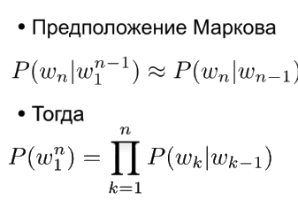
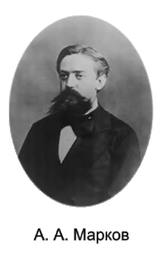
Языковые модели
Вероятностные языковые модели
Турдаков Д.Ю. Основы обработки текстов. ИСП РАН, 2017
https://www.youtube.com/watch?v=seAxPaKw33g

Slide 8
Языковые модели
Оценка вероятностей для слов
метод максимального правдоподобия
С(w) — количество слов w в тексте
Оценка цепочки слов (биграммная модель):

Slide 9
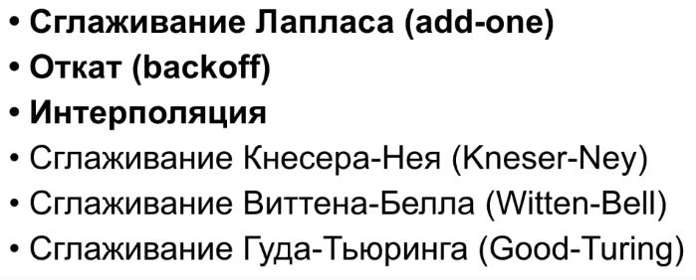
Языковые модели
Оценка цепочки слов (биграммная модель):
проблема: если словарь модели не сдержит слова то вероятность биграммы нулевая и оценка цепочки обнуляется
решение: применение методов сглаживания

Slide 10
Языковые модели
сглаживание Лапласа
С(w) — количество слов w в тексте
V — количество слов в словаре модели
достоинства: простая модель, легко реализовать
недостатки: часто показывает неудовлетворительные результаты

Slide 11

Языковые модели
сглаживание Backoff (откат)
оценка отсутствующих в модели n-gram с помощью k-gram (0<k<n)
т.е. цепочек меньшей длинны
Турдаков Д.Ю. Основы обработки текстов. ИСП РАН, 2017
https://www.youtube.com/watch?v=seAxPaKw33g

Slide 12
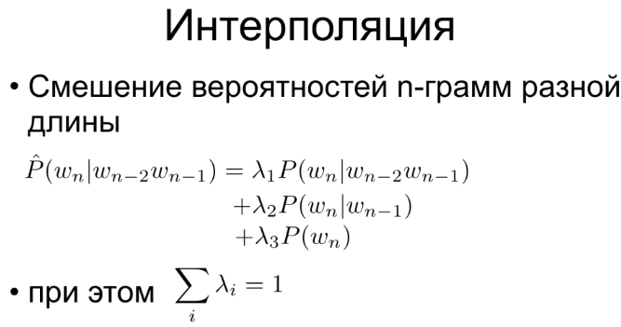
Языковые модели
Турдаков Д.Ю. Основы обработки текстов. ИСП РАН, 2017
https://www.youtube.com/watch?v=seAxPaKw33g

Slide 13
Языковые модели
Оценка качества языковых моделей
perplexity - коэффициент неопределённости
чем лучше модель предсказывает детали текстовой коллекции тем меньше перплексия
перплексия для биграмной языковой модели

Slide 14
Языковые модели
нейросетевая языковая модель (word based model)
из текстов собираем пары [ [контекст], слово ]
обучаем RNN по контексту определять слово
input -> LSTM -> softmax

Slide 15
Литература
Литература
Борисов Е.С. Методы машинного обучения. 2025
https://github.com/mechanoid5/ml_lectorium_2025_I
Борисов Е.С. Методы обработки текстов на естественном языке. 2025
https://github.com/mechanoid5/ml_nlp_2025_I
Турдаков Д.Ю. Основы обработки текстов. лекция 3. Языковые модели. ИСП РАН, 2017
https://www.youtube.com/watch?v=seAxPaKw33g
Анатолий Востряков Языковые модели на все случаи жизни, ODS Data Fest 2018
https://www.youtube.com/watch?v=TaCbj1kaDQY

